Slide 1


Семінар-практикум “Реалізація компетентнісного підходу на уроках математики під час дистанційного навчання”
МО математиків
Підготувала:
Бешанова Антоніна Сергіївна

Slide 3
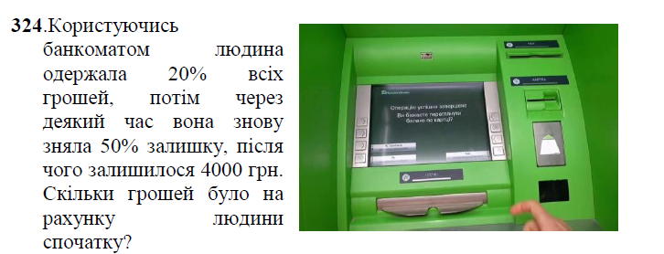
Формування життєвих компетентностей:
Такі задачі дозволяють учням прослідкувати міжпредметний зв’язок, сприяють розвитку креативного мислення і аналізу важливості набутих знань до життя і адаптації в сучасному суспільстві, розвитку фінансової грамотності.

Slide 4
Дистанційне навчання
ПЕРЕВАГИ | НЕДОЛІКИ
Можливість навчатися у будь-який час. Можливість навчатися у будь-якому місці. Можливість навчатися у своєму темпі. Мобільність. Навчання в спокійній обстановці. Індивідуальний підхід. | Необхідна сильна мотивація. Нестача практичних вмінь та навиків. Дистанційна освіта не підходить для розвитку комунікабельності. Проблема ідентифікації учня. Учневі потрібні навички роботи з ПК, а також певне технічне оснащення у вигляді обладнання для зв'язку з викладачем.

Slide 5
Інструменти для спільної роботи у дистанційному форматі
https://www.mentimeter.com/https://get.plickers.com/https://www.quizalize.com/ (опитування та залучення групи до роботи);
https://nearpod.com/https://kahoot.com/ (проведення контрольних робіт, зрізів знань, тестів й оцінювання в ігровій формі);
https://.com/ua (конструктор тестів, опитувань, кросвордів, ігор та комплексних завдань);
https://learningapps./ (готові навчальні вправи та інструменти для створення тестів, завдань);
https://www.classdojo.com/uk-ua/ (організація класу в працюючу спільноту з елементами гейміфікації);
https://www.edmodo.com/ (освітній сайт, який являє собою усічену соціальну мережу за типом Facebook, яка дозволяє спілкуватися вчителям та учням, об’єднавшись навколо процесу навчання у школі);
Google Classroom
дошка Padlet
такі соціальні пабліки, як Телеграм, Viber, месседжер Facebook

Slide 6
Також можна використовувати додаткові вебпортали та сервіси
для створення навчального е-контенту:
http://e-school-ippo.blogspot.com/ – консультаційний пункт для
педагогічних працівників, які опікуються дистанційною освітою.
https://learningapps.org/ – Learningapps, різноманітні інтерактивні вправи.
http://www.10minclass.com/ – відеоуроки з підготовки до ЗНО.
https://pidruchnyk.com.ua/ – електронні версії підручників.
https://imzo.gov.ua/pidruchniki/elektronni-versiyi-pidruchnikiv/ –
електронні версії підручників.
https://disted.edu.vn.ua– репозитарій начальних ресурсів.
http://www.osvitaua.com/youpub/ – сайт видавництва, містить навчальні
ресурси.
https://www.youtube.com/channel/UCMIVE71tHEUDkuw8tPxtzSQ –
«Цікава наука».
https://phet.colorado.edu/uk/simulations/category/physics– досліди з фізики.
https://naurok.com.ua/ – для вчителів та учнів.
https://besmart.study/ – онлайн-платформа підготовки до ЗНО.
https://prometheus.org.ua/zno/ – за посиланням курси підготовки до ЗНО.
https://www.ed-era.com/zno/ – дуже багато цікавої інформації про дистанційнує
освіту.
https://eschool.dn.ua/local/staticpage/view.php?page=resources – репозитарій
корисних освітніх ресурсів

Slide 7
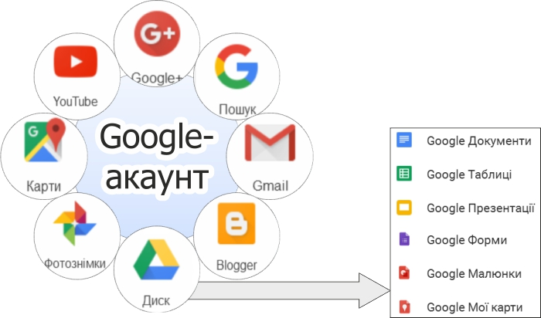
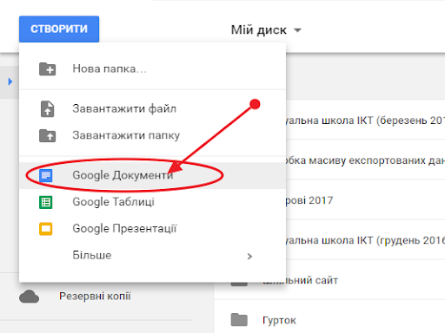
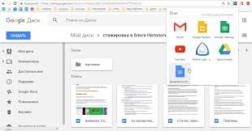
Google -
платформа

Slide 8
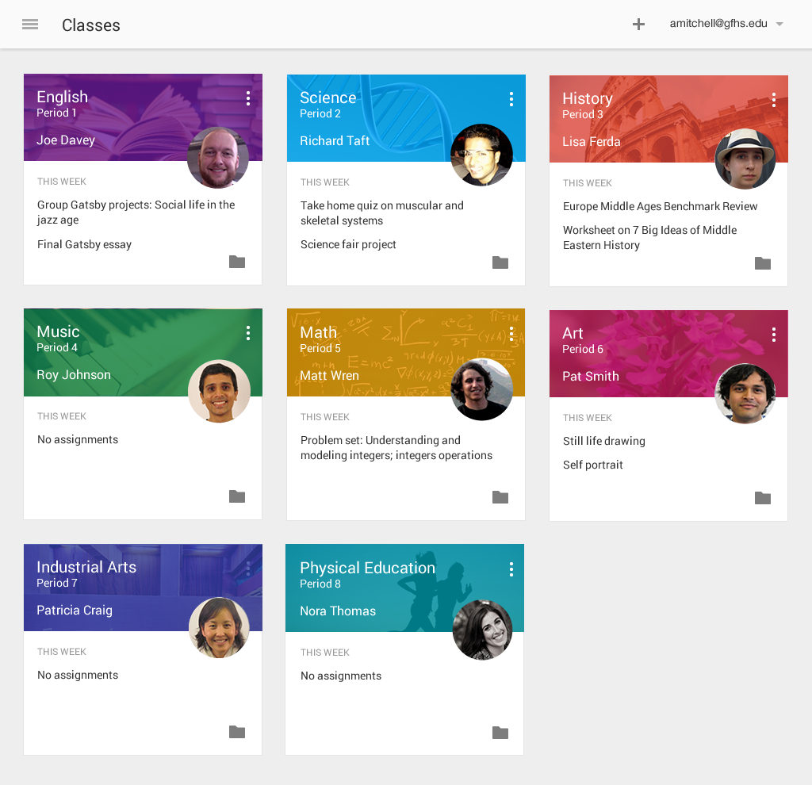

Google Classroom — безкоштовний веб-сервіс створений Google для навчальних закладів з метою спрощення створення, поширення і класифікації завдань безпаперовим шляхом. Основна мета сервісу прискорити процес поширення файлів між вчителями і учнями.
https://osvita.diia.gov.ua/courses/serial-iz-tsyfrovoi-hramotnosti-dlia-vchyteliv

Slide 9


За допомогою сервісу Wizer.me ви створюєте неймовірно красиві по дизайну цифрові робочі листи, які містять інтерактивні завдання та дозволяють вчителю швидко надавати учням зворотний зв'язок.
У навчальній роботі можна використовувати цей інструмент як для формуючого, так і для підсумкового оцінювання.
https://wizer.me/

Slide 10
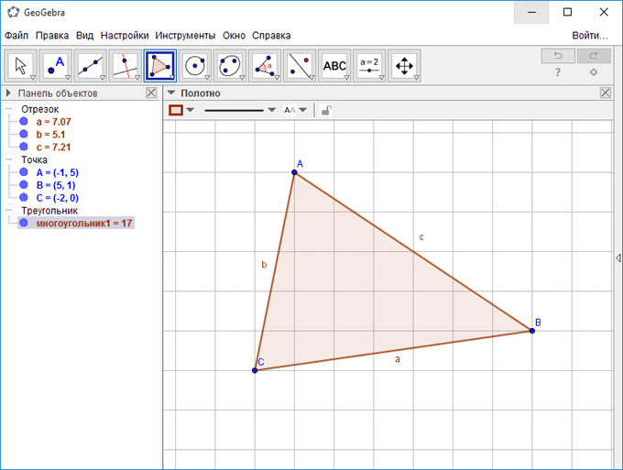
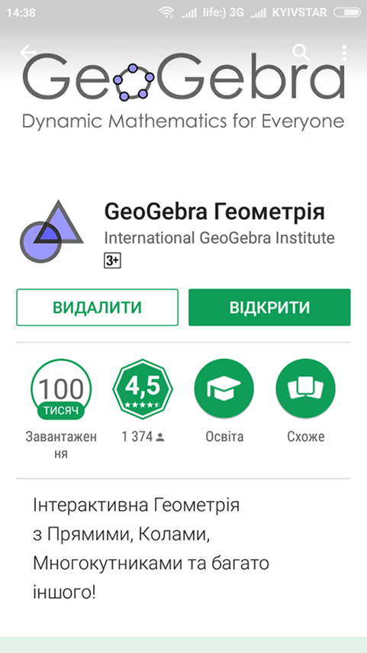
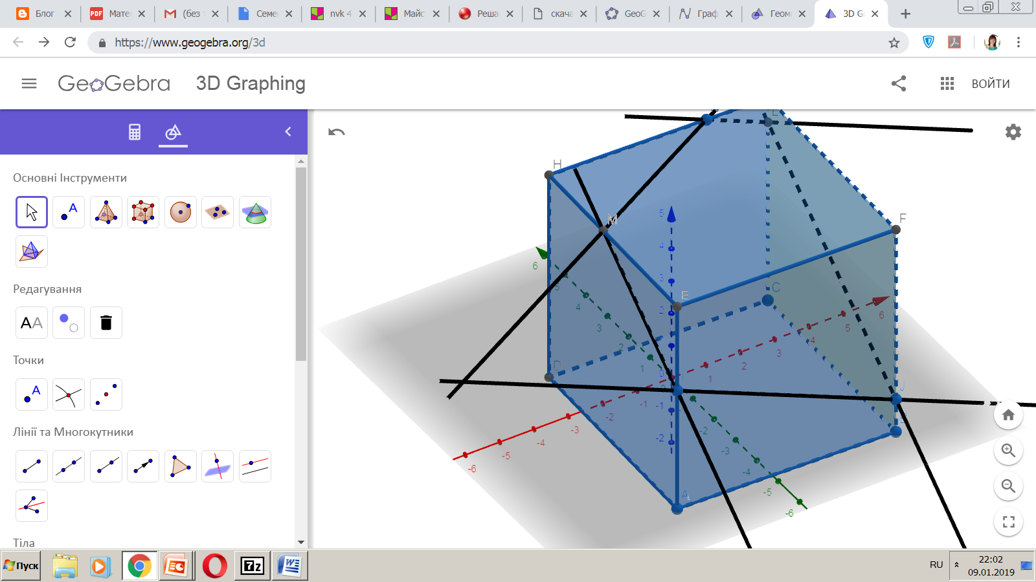
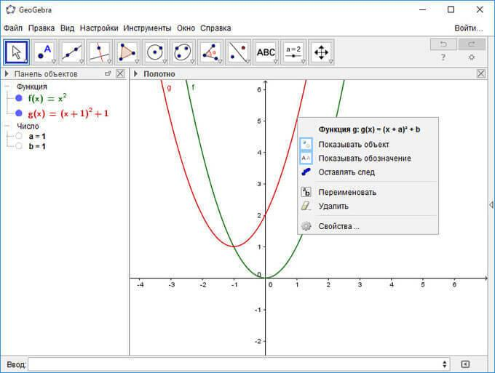

Slide 11

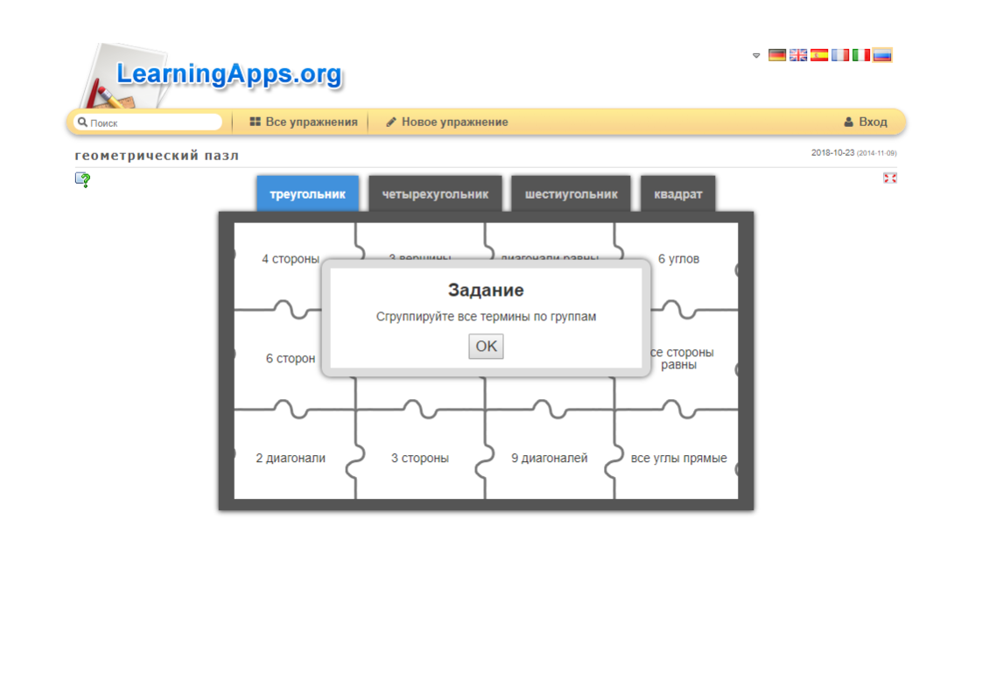
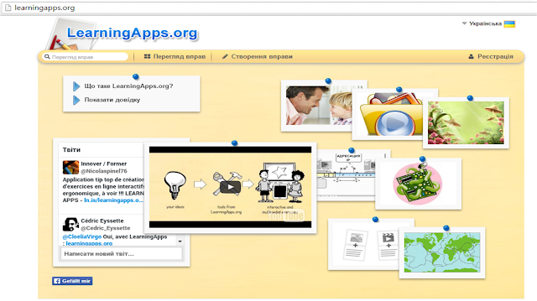

Slide 12
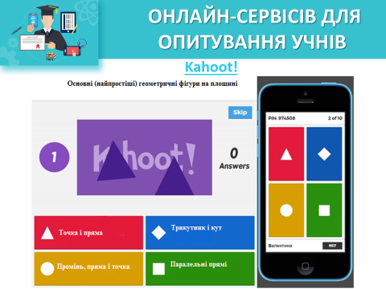

Slide 13

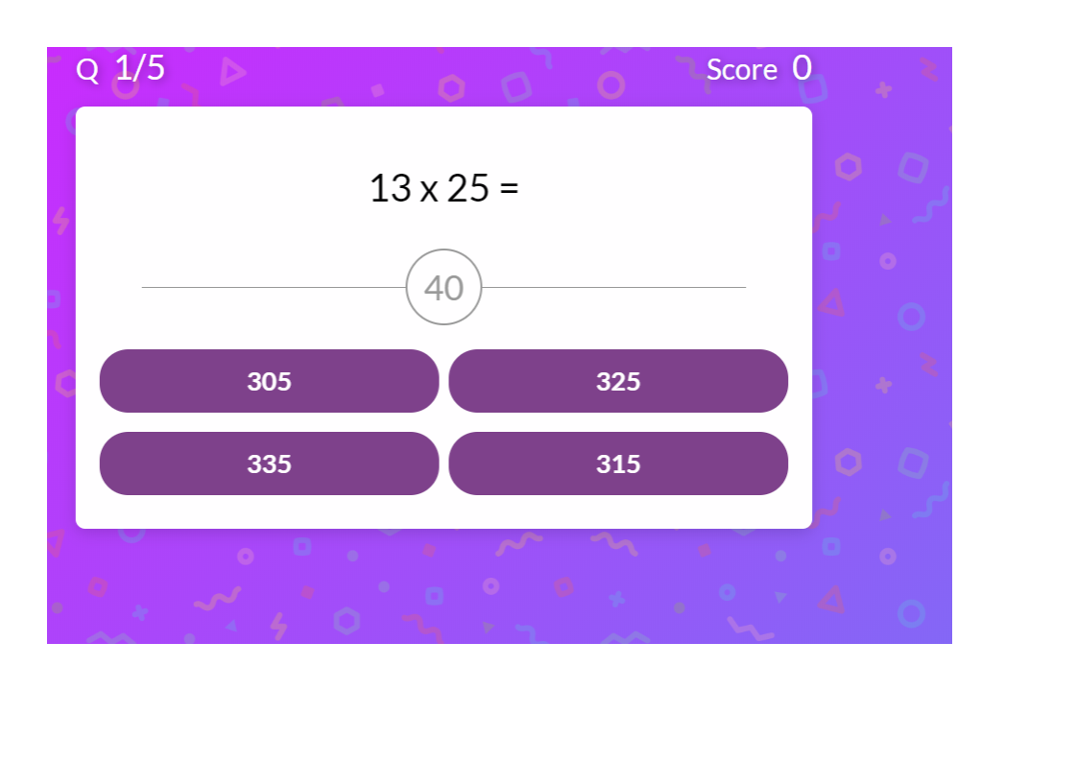

Slide 14

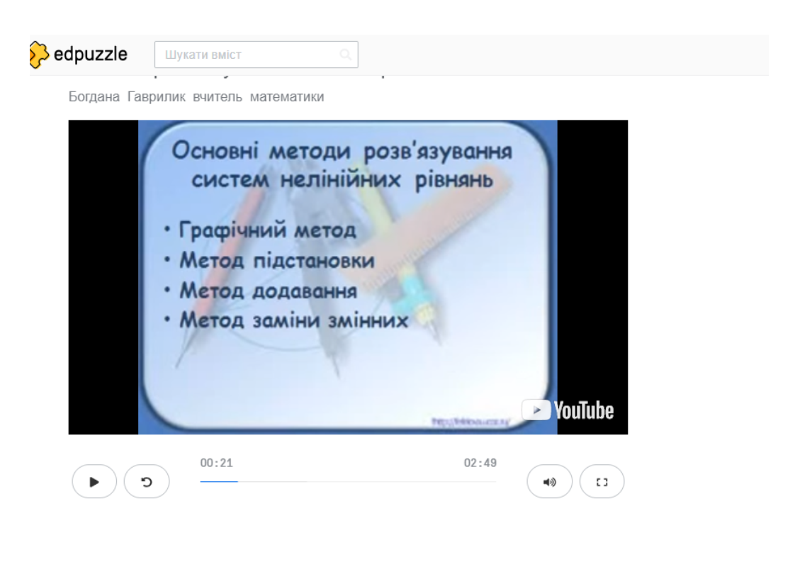
Edpuzzle
https://edpuzzle.com/
Безкоштовний сервіс для створення відеофрагментів з аудіо і текстовими елементами, питаннями і завданнями до них
Є можливість створювати класи і відслідковувати, хто з учнів переглянув відео і як впорався із запропонованими завданнями.

Slide 15
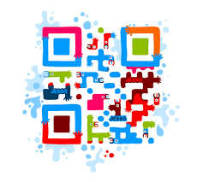
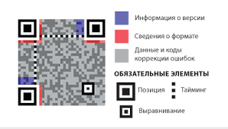

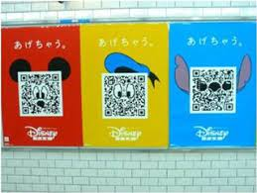
QR-код (від англ. Quick response, «швидка відповідь») –
це двовимірний штрих-код, який
несе в собі текстову інформацію, контактні дані, посилання на
сайти тощо, але, в принципі, зашифрувати під такими чорними
і білими квадратиками можна все, що завгодно.

Slide 16


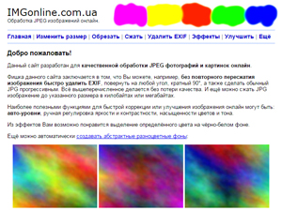
Програма QR Code Studio дозволяє швидко створювати QR- коди. Вони можуть бути збережені у графічному форматі (BMP, GIF, JPG, PNG або TIFF) або скопійовані в буфер обміну.
Безкоштовний генератор «дизайнерських» QR-кодів Visualead підтримує багато мов, має широкий набір шаблонів та потужній вбудований редактор.
IMGonline.com.ua – це сервіс, який дозволяє швидко
створювати та декодувати QR-коди. Дає можливість
створювати QR-коди різного кольору.
https://www.imgonline.com.ua/

Slide 17
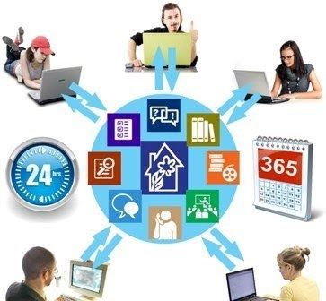
Існує велика кількість інструментів для забезпечення взаємодії учасників навчального процесу
Flowdock -групові чати https://www.flowdock.com/
Slack — корпоративний месенджер https://slack.com/
WebEx - для веб-конференцій, з обмеженим доступом https://www.webex.com/
Appear.in для відеоконференцій, безкоштовно з обмеженим доступом https://appear.in/
Yammer - це послуга організації соціальної мережі https://www.yammer.com/
Skype - це ПЗ для інтернет-телефонії https://www.skype.com/uk/
Hipchat для приватного онлайн-чату Безкоштовно лише для 3 користувачів https://www.stride.com/

Slide 18


Завдання під час дистанційного навчання
мають бути вдвічі легші за ті, які даються в
навчанні очному

Slide 19


